Slide 1


NHIỆT LIỆT CHÀO MỪNG CÁC THẦY CÔ GIÁO VỀ DỰ VỚI TIẾT HỌC HÔM NAY
CHUYÊN ĐỀ TOÁN 8
Giáo viên thực hiện: Nguyễn Thị Thanh Thảo
Đơn vị: Trường THCS Ngọc Hải

Slide 3


Chương III: TỨ GIÁC
Bài 10 . TỨ GIÁC

Slide 4
Khái niệm tứ giác: Tứ giác ABCD là hình gồm bốn đoạn thẳng AB, BC, CD, DA trong đó không có hai đoạn thẳng nào nằm trên cùng một đường thẳng

Slide 5
Quan sát hình 3.2 (SGK/T 49)
D
A
D
B
A
C
C
A
A
B
B
C
D
C
B
d)
a)
b)
D
c)
TỨ GIÁC

Slide 6
Khái niệm tứ giác lồi: là tứ giác mà hai đỉnh thuộc một một cạnh bất kì luôn nằm về một phía của đường thẳng đi qua hai đỉnh còn lại

Slide 7
*) Chú ý :
Từ nay, khi nói đến tứ giác mà không nói gì thêm, ta hiểu đó là tứ giác lồi
Tứ giác ABCD còn được gọi tên là tứ giác BCDA, CDAB, DABC, ADCB, DCBA, CBAD, BADC

Slide 8
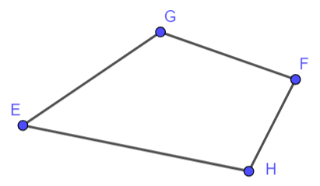
Bài 1. Chọn đáp án Đúng (Sai).Em hãy nêu cách gọi khác của tứ giác EGFH
Tên tứ giác | Đúng /sai
1) Tứ giác GFHE
2) Tứ giác EFGH
3) Tứ giác HEGF
Đúng
Sai
Đúng

Slide 9
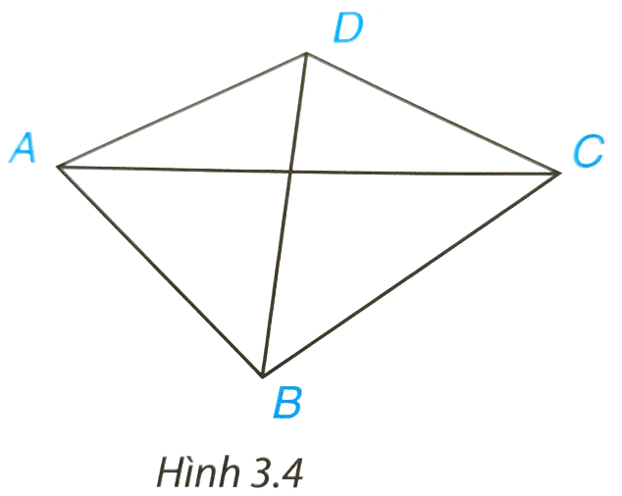

HOẠT ĐỘNG CẶP ĐÔI
Luyện tập 1.Quan sát tứ giác ABCD trong hình 3.4 rồi điền vào chỗ trống :
a) Hai đỉnh kề nhau:A và B,….
Hai đỉnh đối nhau: A và C,….
b) Đường chéo: AC,….
c) Hai cạnh kề nhau: AB và BC,….
Hai cạnh đối nhau: AB và CD,….
d) Hai góc đối nhau: A và C,….

Slide 10
HOẠT ĐỘNG CẶP ĐÔI
Luyện tập 1.Quan sát tứ giác ABCD trong hình 3.4 rồi điền vào chỗ trống :
a) Hai đỉnh kề nhau:A và B,….
B và C, C và D, D và A
3đ
B và D
1đ
Hai đỉnh đối nhau: A và C,….
BD
1đ
b) Đường chéo: AC,….
c) Hai cạnh kề nhau: AB và BC,….
BC và CD,
CD và DA, DA và AB
3đ
Hai cạnh đối nhau: AB và CD,….
BC và AD
1đ
d) Hai góc đối nhau: A và C,….
1đ
B và D

Slide 11
HOẠT ĐỘNG CẶP ĐÔI
Luyện tập 1.Quan sát tứ giác ABCD trong hình 3.4 rồi điền vào chỗ trống :
a) Hai đỉnh kề nhau:A và B,….
B và C,C và D,D và A
B và D
Hai đỉnh đối nhau: A và C,….
BD
b) Đường chéo: AC,….
c) Hai cạnh kề nhau: AB và BC,….
BC và CD,
CD và DA, DA và AB
Hai cạnh đối nhau: AB và CD,….
BC và AD
d) Hai góc đối nhau: A và C,….
B và D

Slide 12
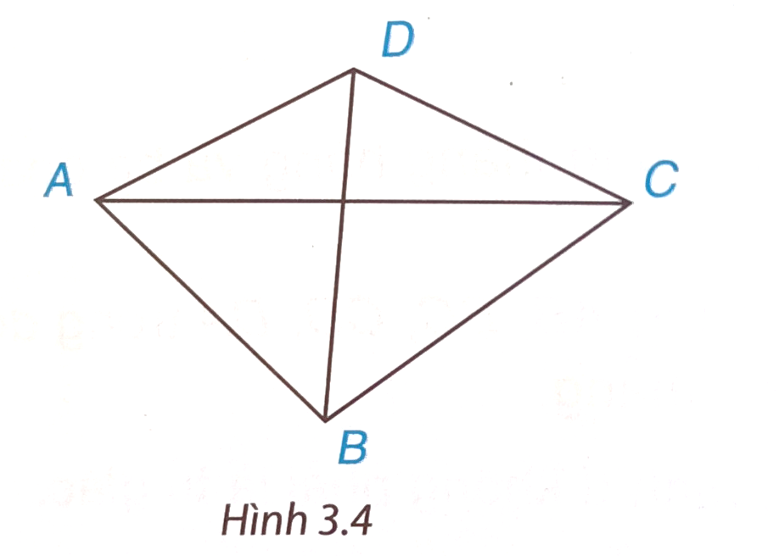
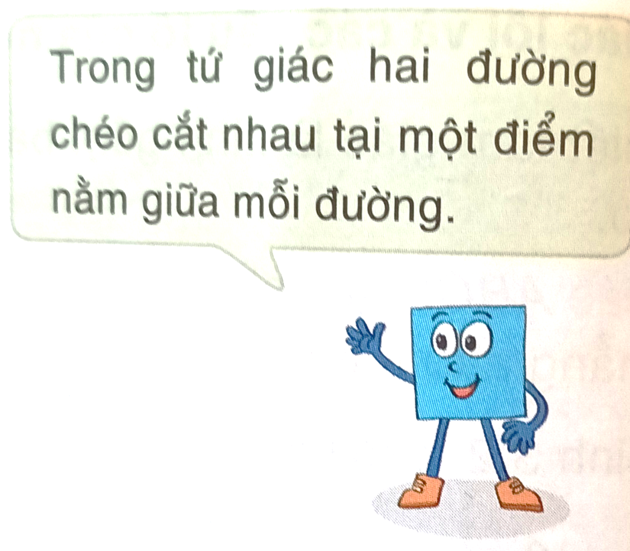
*) Chú ý

Slide 13
HĐ. Cho tứ giác ABCD. Kẻ đường chéo BD. Dựa vào định lí về tổng 3 góc của một tam giác đối với các tam giác ABD và CBD, hãy tính tổng của tứ giác ABCD
A
1
1
B
D
2
2
C

Slide 14
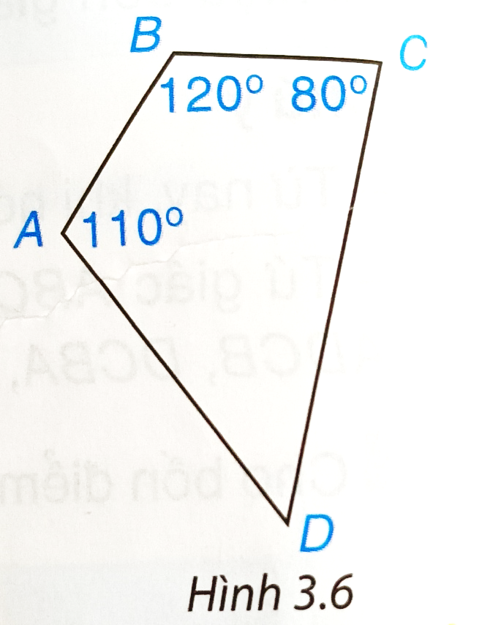
Ví dụ: SGK/T50
Cho tứ giác ABCD như hình 3.6. Hãy tính góc D.

Slide 15
Ví dụ: Cho tứ giác ABCD như hình 3.6. Hãy tính góc D.
Giải
Xét tứ giác ABCD có:
Thay số :
Vậy

Slide 16
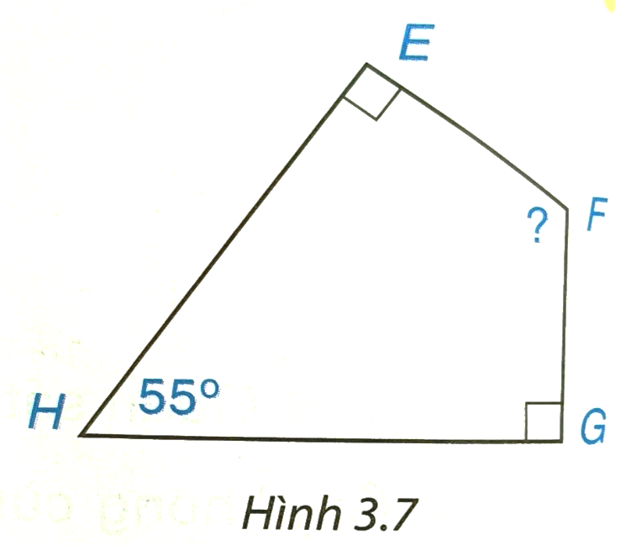
Ví dụ:
Xét tứ giác ABCD có:
Thay số :
Vậy:
Luyện tập 2.
Tính góc chưa biết của các tứ giác trong hình sau:
A
B
?
?
1
2
D
C
Hình 3.7 a
Hình 3.7 b

Slide 17
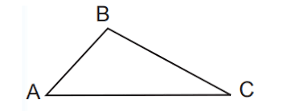
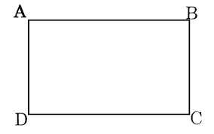
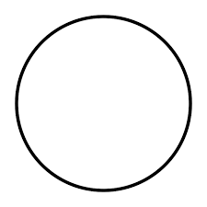
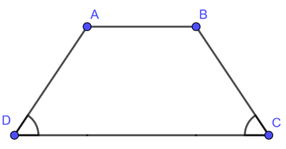
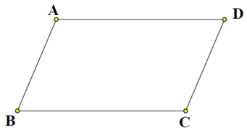
MỘT SỐ HÌNH HỌC PHẲNG
H1
H2
H3
H4
H5
H6

Slide 18
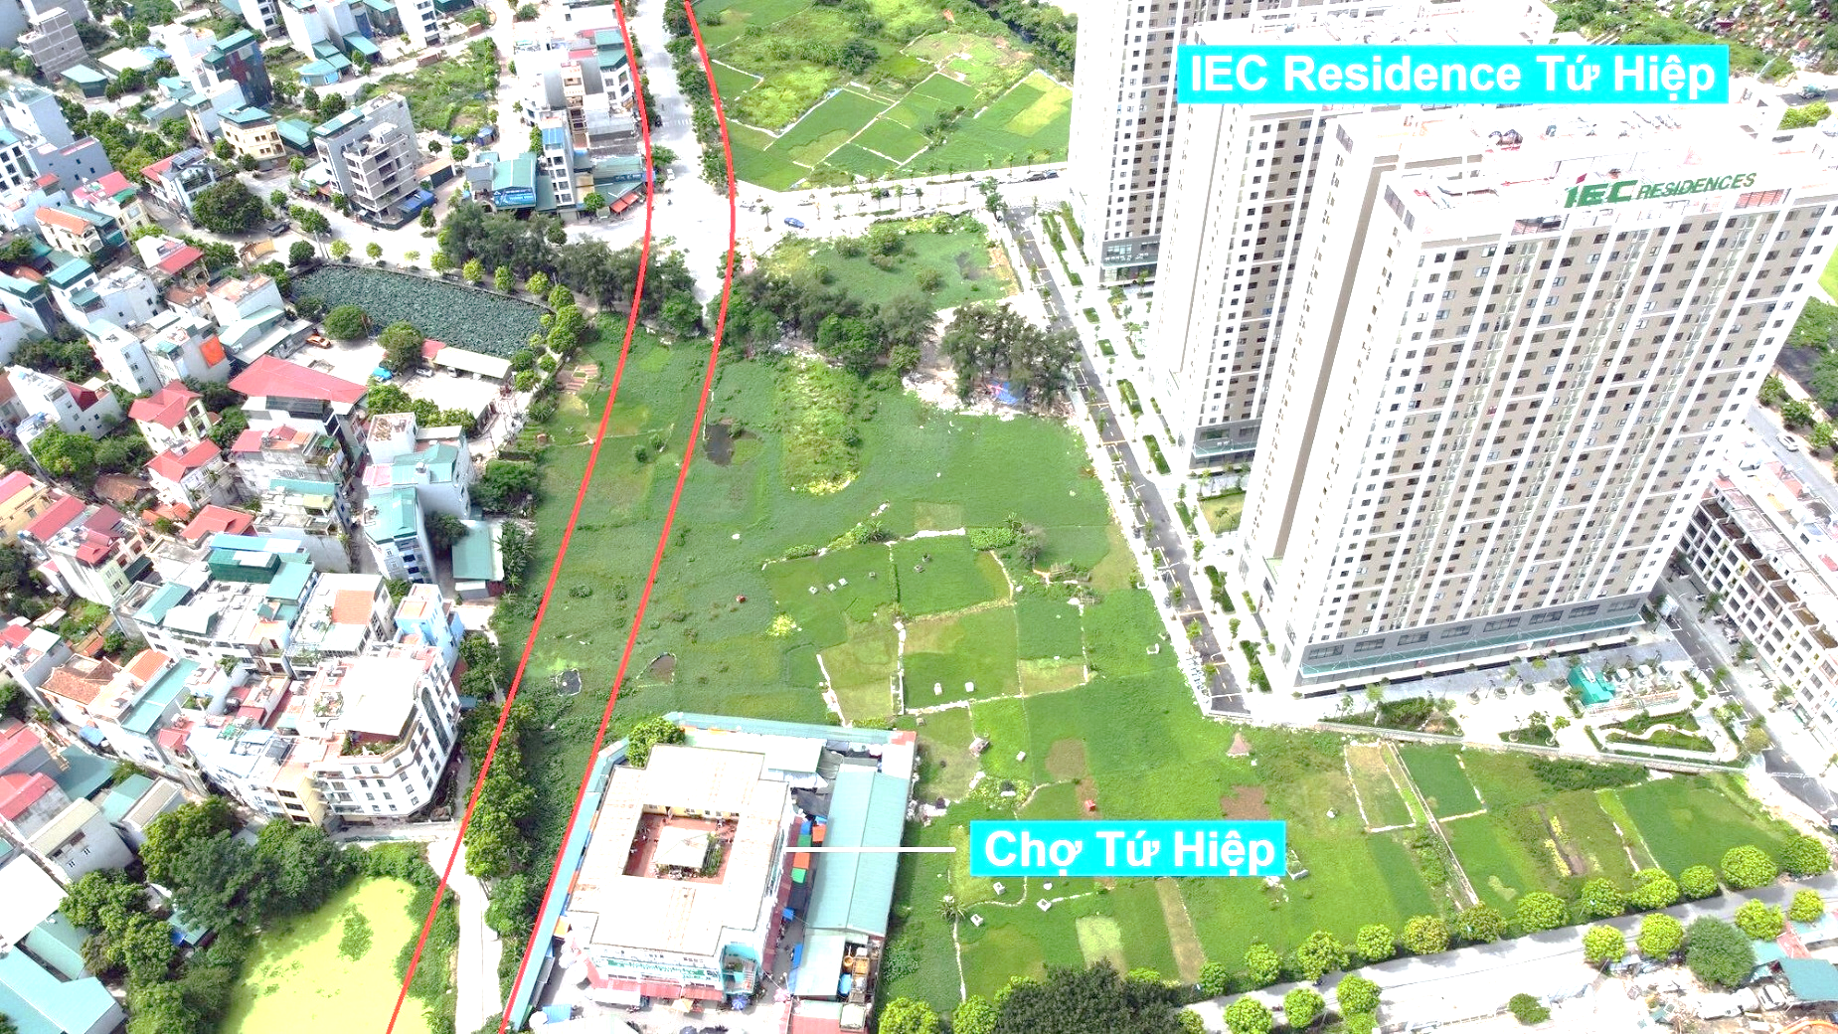
MỘT SỐ HÌNH ẢNH THỰC TẾ

Slide 19
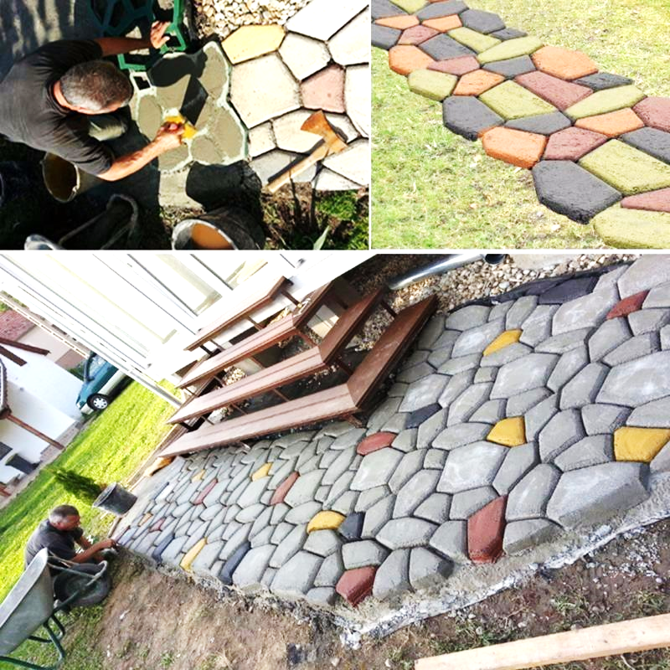
MỘT SỐ HÌNH ẢNH THỰC TẾ

Slide 20

TRÒ CHƠI HỘP QUÀ BÍ MẬT

Slide 21



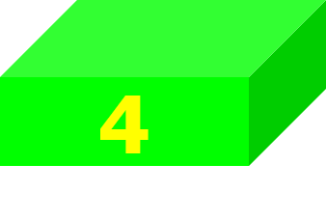



Câu 1. Hãy chọn câu sai.
A. Tứ giác lồi là tứ giác mà hai đỉnh thuộc một cạnh bất kì luôn nằm về một phía của đường thẳng đi qua hai đỉnh còn lại.
1 thanh kẹo
B. Tổng các góc của một tứ giác bằng 180⁰
C. Tổng các góc của một tứ giác bằng 360⁰.
D. Tứ giác ABCD có các đỉnh là A,B,C,D
Notes:
- Nhấn vào mũi tên để quay trở lại slide chọn câu hỏi (slide 4)

Slide 22


Câu 2. Chọn đáp án đúng.Tứ giác MNPQ trong hình vẽ có cặp cạnh đối là
1 Chai nước ngọt
A.MN và NP
C.MN và QP
B.NP và PQ
D.MN và MQ
Notes:
- Nhấn vào mũi tên để quay trở lại slide chọn câu hỏi (slide 4)

Slide 23
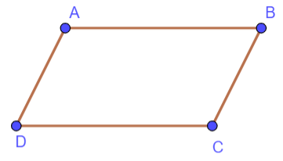


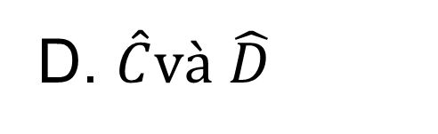
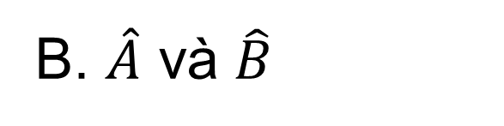
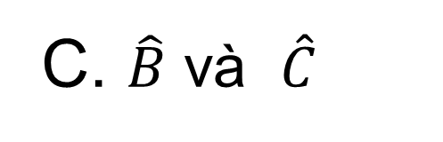
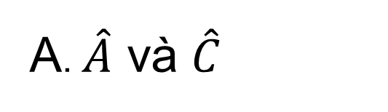
Câu 3. Chọn đáp án đúng.Tứ giác ABCD trong hình vẽ có cặp góc đối là
1 tràng pháo tay
A. $\hat{A}$ và $\hat{C}$
B. $\hat{A}$ và $\hat{B}$
C. $\hat{B}$ và $\hat{C}$
D. $\hat{C}và$ $\hat{D}$
Notes:
- Nhấn vào mũi tên để quay trở lại slide chọn câu hỏi (slide 4)

Slide 24
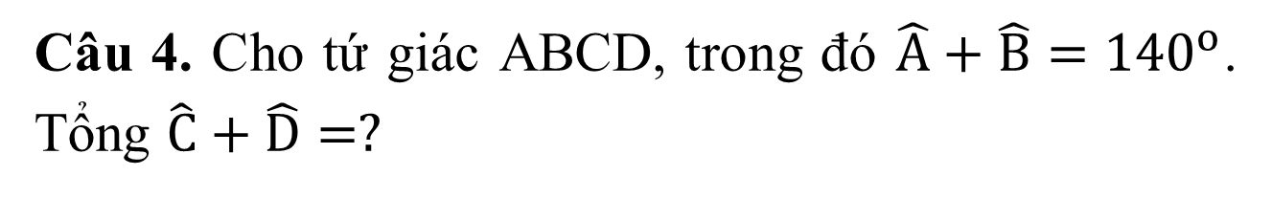
Câu 4. Cho tứ giác ABCD, trong đó $\hat{A}+\hat{B}={140}^{o}$. Tổng $\hat{C}+\hat{D}=?$
Thưởng 10 nghìn đồng
A. 200⁰
C. 320⁰
B.220⁰
D. 130⁰
Notes:
- Nhấn vào mũi tên để quay trở lại slide chọn câu hỏi (slide 4)

Slide 25
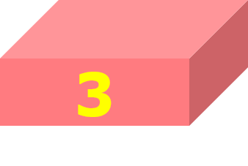

Câu 5. Trong một tứ giác số góc tù nhiều nhất và số góc nhọn nhiều nhất lần lượt là:
(Em hãy giải thích vì sao em chọn đáp án đó)
1 điểm 10
A. 1 góc và 3 góc
C. 3 góc và 2 góc
B. 4 góc và 1 góc
D. 3 góc và 3 góc
Notes:
- Nhấn vào mũi tên để quay trở lại slide chọn câu hỏi (slide 4)

Slide 26
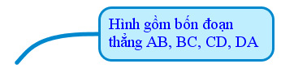
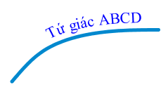
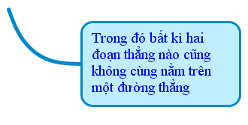

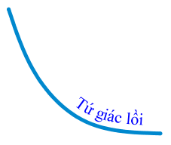

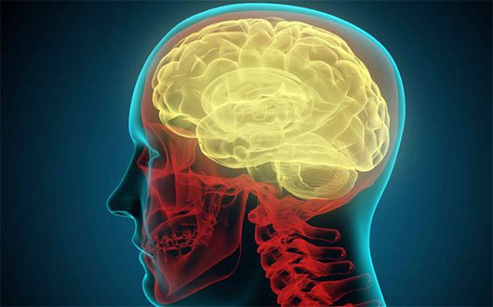
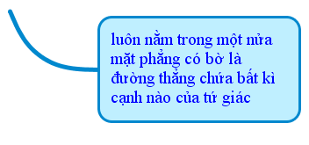
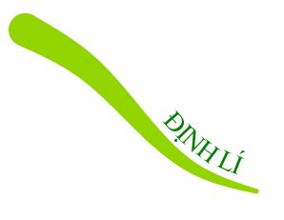
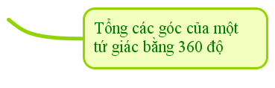
TỨ GIÁC
Mà hai đỉnh thuộc một cạnh bất kì luôn nằm về một phía của đường thẳng đi qua hai cạnh còn lại

Slide 27
HƯỚNG DẪN VỀ NHÀ
1/ Học thuộc định nghĩa tứ giác, tứ giác lồi, định lí tổng các góc của tứ giác.
2/ Làm bài 3.2 và 3.3 SGK/T51. Hoàn thành sản phẩm được giao
3/ Đọc trước bài 11: Hình thang cân
- Tìm hiểu khái niệm hình thang, hình thang cân, nghiên cứu trước ví dụ 1

